Slide 1








L’ÉVOLUTION DE LA FONCTION PUBLIQUE TERRITORIALE ET SON IMPACT DANS L’EMPLOI TERRITORIAL À MAYOTTE
Le15 Octobre 2025,
Pôle Culturel de Chirongui
8h30 -14h
Table ronde I Conférence RH

Slide 2

RAPPEL DES 10 PRINCIPAUX TEXTES DE LA Fonction Publique Territoriale ET LEURS IMPACT DANS L’EMPLOI À MAYOTTE
1. Loi n°77-1460 du 29 décembre 1977
  Objet : Organisation administrative de Mayotte.
  Contexte : Mayotte devient une collectivité territoriale à statut particulier suite au refus d’intégrer les Comores indépendantes.
  Impact : Création d’un statut juridique spécifique. Pas encore de véritable fonction publique territoriale comme en métropole.
2. Loi n°84-53 du 26 janvier 1984 portant dispositions statutaires relatives à la fonction publique territoriale
  Mayotte n'est pas directement concernée à l’époque.
  Toutefois, cette loi fonde la FPT en métropole et dans les départements d’outre-mer (DOM), posant les bases pour l’intégration future de Mayotte.
3. Loi n°2001-616 du 11 juillet 2001 relative à Mayotte Impact :
Première pierre de l’intégration progressive de Mayotte au droit commun.
Pose les bases de la départementalisation
Impact :
  Première pierre de l’intégration progressive de Mayotte au droit commun.
  Pose les bases de la départementalisation.
  Introduction de certaines règles de la fonction publique nationale de façon transitoire
4. Décret du 30 décembre 2004 : Création du Centre de Mayotte, les conditions d’intégration et de titularisation dans les différents cadres d’emploi de la FPT, début de la décentralisation à Mayotte
5. Loi organique n°2007-223 et loi n°2007-224 du 21 février 2007
  Renforcent le processus d’intégration juridique de Mayotte dans la République.
  Préparent la transformation de Mayotte en DOM.
2

Slide 3
RAPPELS DES 10 PRINCIPAUX TEXTES DE LA FONCTION PUBLIQUE TERRITORIALE ET LEURS IMPACTS DANS L’EMPLOI TERRITORIAL À MAYOTTE
7. Ordonnance n°2012-351 du 12 mars 2012 relative à l'extension du droit de la fonction publique à Mayotte
Impact :
Élargit à Mayotte les dispositions du titre Ier du statut général des fonctionnaires (droits, obligations, mobilité, recrutement, etc.).
Première application structurée du statut FPT sur le territoire.
8. Décret n°2013-964 du 28 octobre 2013 relatif aux conditions d'intégration des agents de Mayotte dans les cadres d’emplois de la FPT.
6. Loi n°2010-1487 du 7 décembre 2010 relative au département de Mayotte
Impact :
  Transformation de Mayotte en département d’outre-mer au 31 mars 2011.
  Prévoit l’extension progressive du Code général des collectivités territoriales (CGCT).
  Permet l’application des statuts de la fonction publique territoriale.
9.Décret n°2016-1857 du 23 décembre 2016 sur l’application des régimes indemnitaires à Mayotte (RIFSEEP).
10. Loi n°2019-828 du 6 août 2019 de transformation de la fonction publique
Impact :
S’applique à Mayotte comme à tous les DOM.
Modification des règles de recrutement, de mobilité, d’évaluation, etc.
Renforce la contractualisation, ce qui a un effet notable dans un territoire où le recrutement local est prioritaire
Augmentation des contractuels dans les collectivités
3

Slide 4

PRINCIPAUX ENJEUX ET IMPACTS SUR L’EMPLOI À MAYOTTE
POINTS POSITIFS | POINTS NÉGATIFS
Cadre national protecteur | Forte précarité
Création de postes pérennes | Manque de formations et préparation suffisante
Concours et formations | Inadéquation entre l’offre et la demande
Application droit commun | Problème d’attractivité du territoire
Encadrement et respect des règles | Droit commun excessif/moins avantageux (sentiment)
 | Difficulté de recrutement / maintien des cadres et agents qualifiés

Slide 5
L’EMPLOI TERRITORIAL A MAYOTTE :
LES DONNÉES SUR les EFFECTIFS TERRITORIAUX AU 31/12/2022
Fonction publique territoriale :
(7500 agents, titulaires et contractuels permanents)
PHOTOGRAPHIE DES EFFECTIFS TERRITORIAUX AU 31/12/2022
catégorie A : 9 %,
catégorie B : 14 %,
catégorie C : 77 %
59% des agents
collectivités
Et établissements
publics
REPARTITION DES EFFECTIFS PAR CATEGORIE
5

Slide 6
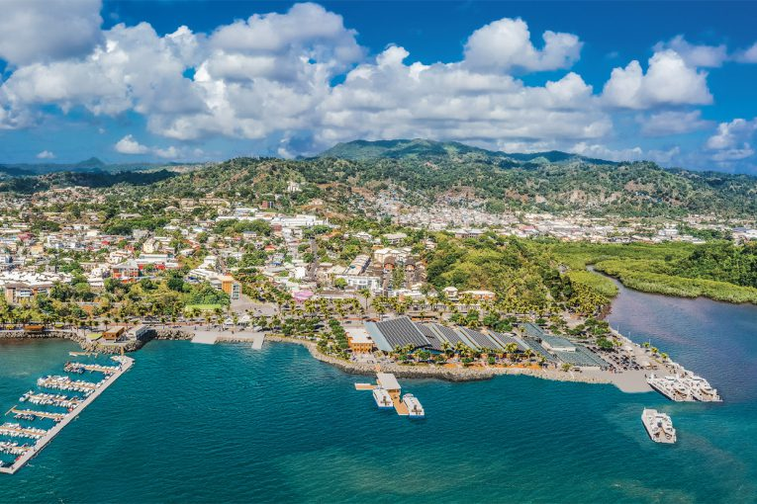
RÉPARTITION DES EFFECTIFS TERRITORIAUX SELON LE STATUT
EN 2022
Part des agents territoriaux au 31/12/2022
selon leur statut en pourcentage toute collectivité confondue.
Volonté de stabiliser les agents sur les postes
permanents
6

Slide 7
Évolution des effectifs territoriaux de 2022 à 2024 par catégorie (source sédit RH)
ANNÉES | Catégorie A | Catégorie B | Catégorie C
2022 | 9% | 14% | 77%
2024 | 6,46% | 5,04% | 88,5%
En 2024, les collectivités rencontrent d’énormes difficultés à recruter des cadres expérimentés, l’attractivité du territoire à pris un coup. A contrario elles ont continué à recruter plus de catégorie C afin de compenser le déficit d’emploi sur le territoire. Les administrations continuent à jouer le rôle d’ascenseur social.
Cette situation dégrade la continuité ses services publics les lignes hiérarchiques
de plus en plus courtes.
7

Slide 8
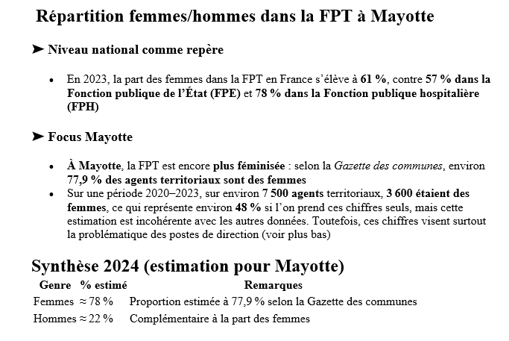
PART DES EFFECTIFS TERRITORIAUX SELON LE GENRE EN 2024 (INSEE)
En 2024, la part des femmes dans l’emploi public territorial à Mayotte est plus importante qu’au niveau national bien que des efforts considérables doivent être faits à l’endroit des postes de direction, aujourd’hui, il n’y a aucune femme DGS à Mayotte et quelques DGA.
8

Slide 9








Ventilation des effectifs par filière statutaires en 2022
Technique : ~ 44 %
Administrative : ~ 23 %
Médico‑sociale : ~ 5 %
Culturelle : ~ 4 %
Sociale / Sanitaire‑sociale : ~ 9 %
Animation : ~ 7 %
Police 6%
Pompiers 2%
9

Slide 10
EVOLUTION DES DÉCLARATIONS DE VACANCES D’EMPLOIS
2022-2024
NOMBRE DE DÉCLARATIONS DE VACANCES D'EMPLOIS NETTES
EVOLUTION 2022-2024
NOUVELLES OFFRES PUBLIÉES
Années | 2022 | 2023 | 2024
Nouvelles offres publiées | 559 | 761 | 852
Entre 2022 et 2024, le problème d’attractivité de Mayotte notamment après le COVID se confirme par le décalage important entre les postes publiés et les nominations.
10

Slide 11
OFFRES D’EMPLOIS PAR TYPES DE COLLECTIVITÉS
À Mayotte, les communes et leurs établissements publics
ont toujours joué le rôle d’ascenseur social, c’est pourquoi entre 2022 et 2024, en moyenne 70% de l’emploi territorial est assuré par ces structures.

Slide 12
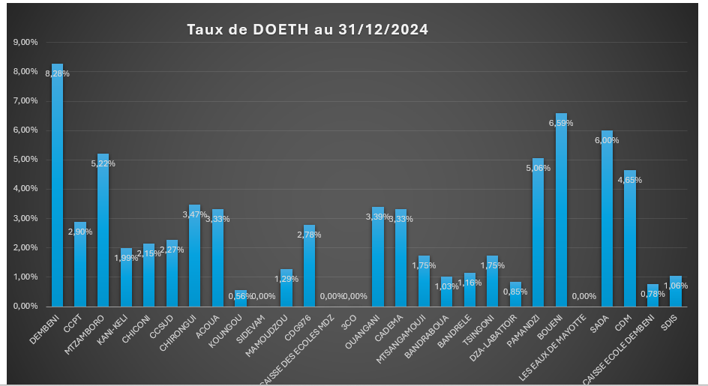
En partenariat avec le FIPHFP le CDG976 accompagne les collectivités à la mise en œuvre des politiques publiques en faveur des personnes en situation de handicap. En moins de 3 ans les chiffres sont encourageants avec un encouragement particulier « les communes de DEMBENI, SADA ET BOUENI »
Depuis 2022, le CDG est très investit dans une stratégie en emploi ou de rectrutement de personnes en situation de handicap.
La nouvelle réglementation exigeant un taux minimum de 6% dans les effectifs montrent
les efforts considérables de nos collectivités.

Slide 13
EVOLUTION DES OFFRES D’EMPLOIS PAR CATÉGORIE 2022-2024
ÉVOLUTION DES OFFRES D'EMPLOIS
PAR CATÉGORIE 2022-2024
13

Slide 14
RÉPARTITION DES OFFRES D'EMPLOIS PAR FILIÈRE
ÉVOLUTION 2022-2024

Slide 15
LES MÉTIERS/ CHAMPS D’ACTION PUBLIC LOCAL
6 SECTEURS PRINCIPAUX

Slide 16




MERCI DE VOTRE ATTENTION
Centre de Gestion de la Fonction Publique Territoriale de Mayotte
cdg976
cdg976.fr

